Slide 1
Ｂootstrp Table
PPT模板下载：www.1ppt.com/moban/ 行业PPT模板：www.1ppt.com/hangye/
节日PPT模板：www.1ppt.com/jieri/ PPT素材下载：www.1ppt.com/sucai/
PPT背景图片：www.1ppt.com/beijing/ PPT图表下载：www.1ppt.com/tubiao/
优秀PPT下载：www.1ppt.com/xiazai/ PPT教程： www.1ppt.com/powerpoint/
Word教程： www.1ppt.com/word/ Excel教程：www.1ppt.com/excel/
资料下载：www.1ppt.com/ziliao/ PPT课件下载：www.1ppt.com/kejian/
范文下载：www.1ppt.com/fanwen/ 试卷下载：www.1ppt.com/shiti/
教案下载：www.1ppt.com/jiaoan/ PPT论坛：www.1ppt.cn

Slide 2
简介
基于 Bootstrap 的 jQuery 表格插件，通过简单的设置，就可以拥有强的单选、多选、排序、分页，以及编辑、导出、过滤（扩展）等等的功能

Slide 3
需要的文件
下载的 Bootstrap table 源码包含了未压缩的 CSS，JavaScript，语言文件以及扩展，并且提供了压缩扰乱的 min 文件，当然也提供了我们的文档。更具体地说，主要包含了以下的文件：
bootstrap-table/
├── dist/
│ ├── extensions/
│ ├── locale/
│ ├── bootstrap-table.min.css
│ └── bootstrap-table.min.js
├── docs/
└── src/
├── extensions/
├── locale/
├── bootstrap-table.css
└── bootstrap-table.js

Slide 4
第一个示例
，我们对普通的 table 设置 data-toggle="table" 即可。
<table data-toggle="table">
<thead>
<tr>
<th>Item ID</th>
<th>Item Name</th>
<th>Item Price</th>
</tr>
</thead>
<tbody>
<tr>
<td>1</td>
<td>Item 1</td>
<td>$1</td>
</tr>
</tbody>
</table>
http://localhost:8011/table/simple/mytable.html

Slide 5
第一个示例
我们也可以通过设置远程的 url 如 data-url="data1.json" 来加载数据。
<table data-toggle="table" data-url="data1.json">
<thead>
<tr>
<th data-field="id">Item ID</th>
<th data-field="name">Item Name</th>
<th data-field="price">Item Price</th>
</tr>
</thead>
</table>
http://localhost:8011/table/simple/mytable.html
{
"id": 1,
"name": "Item 1",
"price": "$1"
},
{
"id": 2,
"name": "Item 2",
"price": "$2"
}
]

Slide 6
第一个示例
通过表格 id 来启用 bootstrap table
<table id="mytable"></table>
$('#mytable').bootstrapTable({
columns: [{
field: 'id',
title: 'Item ID'
}, {
field: 'name',
title: 'Item Name'
}, {
field: 'price',
title: 'Item Price'
}],
data: [{
id: 1,
name: 'Item 1',
price: '$1'
}]
});

Slide 7
表格参数
参数 | 类型 | 描述
url | String | 请求后台的URL
method | String | 服务器数据的请求方式 'get' or 'post'
classes | String | 表格的类名称。默认情况下，表格是有边框的，你可以添加 'table-no-bordered' 来删除表格的边框样式
undefinedText | String | 当数据为 undefined 时显示的字符
striped | Boolean | 设置为 true 会有隔行变色效果
queryParams | Function | limit, offset, search, sort, order pageSize, pageNumber, searchText, sortName, sortOrder. 等
pagination | Boolean | 设置为 true 会在表格底部显示分页条
function(params) {
//请求参数设置
return params;
}

Slide 8
表格参数
参数 | 类型 | 描述
sidePagination | String | 可选值为 'client' 或者 'server'。设置 'server'时，必须设置 服务器数据地址（url）或者重写ajax方法
pageNumber | Number | 如果设置了分页，首页页码
pageSize | Number | 如果设置了分页，页面数据条数
pageList | Array | [10, 25, 50, 100, All]
showColumns | Boolean | 是否显示 内容列下拉框
showRefresh | Function | 是否显示 刷新按钮
showToggle | Boolean | 是否显示 切换试图（table/card）按钮

Slide 9
Column列参数
参数 | 类型 | 描述
radio | Boolean | 是否显示单选框
checkbox | Boolean | 是否显示复选框
field | String | 列名
title | String | 标题
sortable | Boolean | 此列是否可以排序 默认fasle
formatter | Function | value: the field value. row: the row record data. index: the row index.
showToggle | Boolean | 是否显示 切换试图（table/card）按钮

Slide 10

事件介绍
$('#table').bootstrapTable({
onEventName: function (arg1, arg2, ...) {
// ...
}
});

Slide 11
事件简介
Option 事件 | jQuery 事件 | 参数 | 描述
onAll | all.bs.table | name, args | 所有的事件都会触发该事件，参数包括： name：事件名， args：事件的参数。
onClickRow | click-row.bs.table | row, $element | 当用户点击某一行的时候触发，参数包括： row：点击行的数据， $element：tr 元素， field：点击列的 field 名称。
onClickCell | click-cell.bs.table | field, value, row, $element | 当用户点击某一列的时候触发，参数包括： field：点击列的 field 名称， value：点击列的 value 值， row：点击列的整行数据， $element：td 元素。
onCheck | check.bs.table | row | row：点击列的整行数据

Slide 12
导出文件
https://github.com/hhurz/tableExport.jquery.plugin
tableExport.js
bootstrap-table-export.js

Slide 13
导出文件格式
Export HTML Table to
CSV
DOC
JSON
PDF
PNG
SQL
TSV
TXT
XLS (Excel 2000 HTML format)
XLSX (Excel 2007 Office Open XML format)
XML (Excel 2003 XML Spreadsheet format)
XML (Raw xml)

Slide 14
导出文件格式
Export HTML Table to
CSV
DOC
JSON
PDF
PNG
SQL
TSV
TXT
XLS (Excel 2000 HTML format)
XLSX (Excel 2007 Office Open XML format)
XML (Excel 2003 XML Spreadsheet format)
XML (Raw xml)

Slide 15
导出文件格式
if ( typeof data == 'object' ) {
var binaryData = [];
binaryData.push(data);
blobUrl=window.URL.createObjectURL(new Blob(binaryData, {type: "application/zip"}))
//blobUrl = window.URL.createObjectURL(data);
DownloadLink.href = blobUrl;
}

Slide 16
OpenXML
Open XML标准的简单介绍：Ecma Office Open XML（“Open XML”）是针对字处理文档、演示文稿和电子表格的国际化开放标准，可免费供多个应用程序在多个平台上实现。Microsoft Office（2007、2003、XP、2000）、OpenOffice Novell Edition、开源项目 Gnumeric、Neo-Office 2.1 和 PalmOS (Dataviz) 已经支持 Open XML。Corel 已经宣布在 WordPerfect 2007 中提供 Open XML 支持，全球的开发人员 正在使用 OpenXML 构建解决方案。

Slide 17
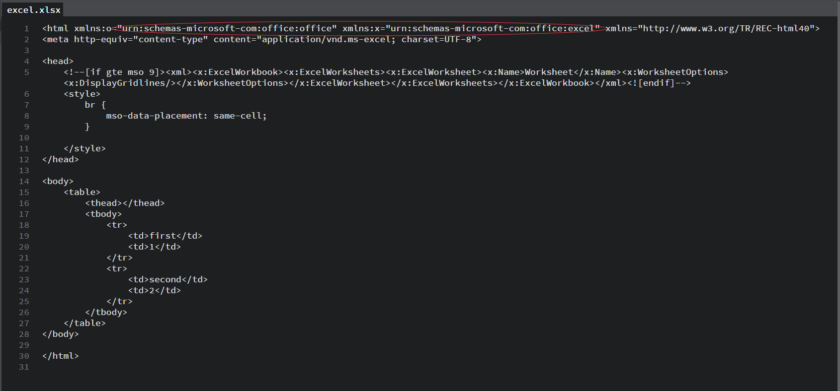
示例

Slide 18
多语言
(function ($) {
'use strict';
$.fn.bootstrapTable.locales['zh-CN'] = {
formatLoadingMessage: function () {
return '正在努力地加载数据中，请稍候……';
},
formatRecordsPerPage: function (pageNumber) {
return '每页显示 ' + pageNumber + ' 条记录';
},
formatShowingRows: function (pageFrom, pageTo, totalRows) {
return '显示第 ' + pageFrom + ' 到第 ' + pageTo + ' 条记录，总共 ' + totalRows + ' 条记录';
},
formatSearch: function () {
return '搜索';
},
formatNoMatches: function () {
return '没有找到匹配的记录';
},
formatPaginationSwitch: function () {
return '隐藏/显示分页';
},
$.extend($.fn.bootstrapTable.defaults, $.fn.bootstrapTable.locales['zh-CN']);
})(jQuery);

Slide 19
201X
Thanks!

Slide 20


Slide 21



可以在下列情况使用
不限次数的用于您个人/公司、企业的商业演示。
拷贝模板中的内容用于其它幻灯片母版中使用。
不可以在以下情况使用
用于任何形式的在线付费下载。
收集整理我们发布的免费资源后，刻录光碟销售。
PPT模板下载：www.1ppt.com/moban/ 行业PPT模板：www.1ppt.com/hangye/
节日PPT模板：www.1ppt.com/jieri/ PPT素材下载：www.1ppt.com/sucai/
PPT背景图片：www.1ppt.com/beijing/ PPT图表下载：www.1ppt.com/tubiao/
优秀PPT下载：www.1ppt.com/xiazai/ PPT教程： www.1ppt.com/powerpoint/
Word教程： www.1ppt.com/word/ Excel教程： www.1ppt.com/excel/
资料下载： www.1ppt.com/ziliao/ PPT课件下载：www.1ppt.com/kejian/
范文下载： www.1ppt.com/fanwen/ 试卷下载： www.1ppt.com/shiti/
教案下载： www.1ppt.com/jiaoan/ PPT论坛： www.1ppt.cn

